Slide 1
Instrukcje dla prowadzących zajęcia
Prezentację możesz modyfikować według swoich potrzeb.
Pod niektórymi slajdami znajdziesz dodatkowe objaśnienia.
Zwróć uwagę, że niektóre slajdy zawierają animacje.
Przed rozpoczęciem prezentacji upewnij się, że działa instrukcja wideo na slajdzie 11!

Slide 2
Przykładowy scenariusz lekcji
Wprowadzenie (5 min) Myśli i emocje wokół zmian klimatycznych.
Prezentacja (10-15 min) Pokazanie szerszej perspektywy:
- O co chodzi w zmianach klimatu?
- Tematy sporne.
Rozgrywka "Klimatycznych wyzwań” (30 min)
- Wytłumaczenie zasad gry i prezentacja kart.
- Podział na grupy: po 4-6 graczy na rozgrywkę.
- Wspólne podsumowanie gry: dyskusja na forum.
Pogłębienie tematu (opcjonalnie)
Cykl węglowy w pigułce (10 min)
Zrównoważony styl życia (10-20 min)

Slide 3
Podejmij
„Klimatyczne wyzwania”
WPROWADZENIE DO GRY I DO TEMATYKI ZMIAN KLIMATU

Slide 4
Co czujesz na myśl o zmianach klimatu?
Strach
Poczucie winy
Niepokój
Nadzieja
Obawa/zmartwienie
Motywacja do działania
Obojętność/apatia
Zaangażowanie
Gniew/frustracja
Smutek
Stres
Nic nie czuję
Notes:
Wskazówka: Polecamy zaprezentować to pytanie w formie ankiety Mentimeter. W przypadku dojrzałych grup, można zacząć od pytania otwartego: „Jakie myśli lub emocje towarzyszą wam w kontekście zmian klimatycznych”? Odpowiedzi zapisz w formie chmury słownej.
Lęk albo stres klimatyczny to termin przyjęty na określenie silnych negatywnych emocji związanych ze zmianą klimatu. Obejmuje on obawy o bezpieczeństwo własne i ogółu społeczeństwa, ataki paniki, depresję, utratę apetytu czy poczucie winy za działania szkodliwe dla klimatu. W rozmowach na temat zmian klimatycznych przewija się także poczucie winy i wstyd. Niektórzy wyrażają wobec tej kwestii obojętność, twierdząc, że nasze działania nie mają żadnego znaczenia.
Unikanie wrażliwych tematów może wydawać się kuszące, szczególnie w kontakcie z młodzieżą. Jednak takie podejście może dać młodym ludziom poczucie, że dorośli nie potrafią rozmawiać na trudne tematy, co w efekcie jest gorsze. Dlatego zachęcamy cię do otwartości w dyskusjach, wysłuchiwania uczniów i uczennic i podchodzenie do ich wątpliwości z empatią. Upewnij się, że czują się usłyszani i wspierani.

Slide 5
O czym mowa, gdy pada termin „kwestia klimatu”?
Z lotu ptaka

Slide 6
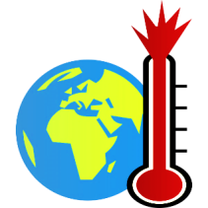
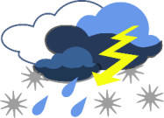
Klimatyczne wyzwania
Zapotrzebowanie społeczne na paliwa kopalne, żywność, itp. napędza emisję gazów cieplarnianych.
Wyższa temperatura, podnoszący się poziom mórz, topnienie pokrywy lodowej, zmiany wzorców opadów, itp.
Powodzie, susze, zakłócenia w systemach produkcji żywności, utrata bioróżnorodności, itp.
Przyczyny
Zmiany klimatyczne
(zaobserwowane)
Skutki
Fysikaliska Samhälleliga
Lokala Globala
Fizyczne Społeczne
Lokalne Globalne
Zmiana stylu życia, działania polityczne, innowacje technologiczne
Działania
Indywidualne Zbiorowe
Notes:
Zmiany klimatyczne napędzane są przez emisje gazów cieplarnianych, pochodzących głównie z paliw kopalnych (przyczyny). Emisje te znacząco wzrosły, podnosząc stężenie gazów cieplarnianych w atmosferze, wzmacniając efekt cieplarniany i prowadząc do globalnego ocieplenia. Zaobserwowane zmiany klimatyczne obejmują wzrost temperatury o 0,8-1,0°C, podnoszenie się poziomu mórz, częstsze fale upałów, zmienione wzorce opadów i cofanie się lodowców.
Ich skutkami są susze, powodzie, erozja wybrzeży, utrata różnorodności biologicznej i zakłócenia w rolnictwie. Niektóre społeczności doświadczają tych zmian szczególnie dotkliwie.
Aby temu przeciwdziałać, potrzebujemy wielotorowego podejścia, które obejmie:
zmiany w stylu życia: każdy z nas może zmniejszyć swój ślad węglowy, wprowadzając ekologiczne nawyki, takie jak dieta roślinna czy ograniczenie konsumpcji;
działania polityczne: rządy muszą wdrożyć ustalone limity emisji i uprawnienia do emisji dwutlenku węgla, stosując zachęty ekonomiczne i zakazując wysokoemisyjnych działań;
innowacje technologiczne: kluczowe jest przejście na technologię niskoemisyjną we wszystkich sektorach.
Celem tych działań jest ograniczenie globalnego ocieplenia do najwyżej 2°C, zgodnie z celami porozumienia paryskiego.

Slide 7
...ale ludzie mają różne opinie/pomysły/przekonania
Jak wpływa to na ludzi i na przyrodę?
Czemu klimat się zmienia?
Przyczyny
Zmiany klimatyczne
Skutki
Fysikaliska Samhälleliga
Lokala Globala
Fizyczne Społeczne
Lokalne Globalne
Co możemy zrobić? Co należy zrobić?
Działania
Indywidualne Zbiorowe

Slide 8
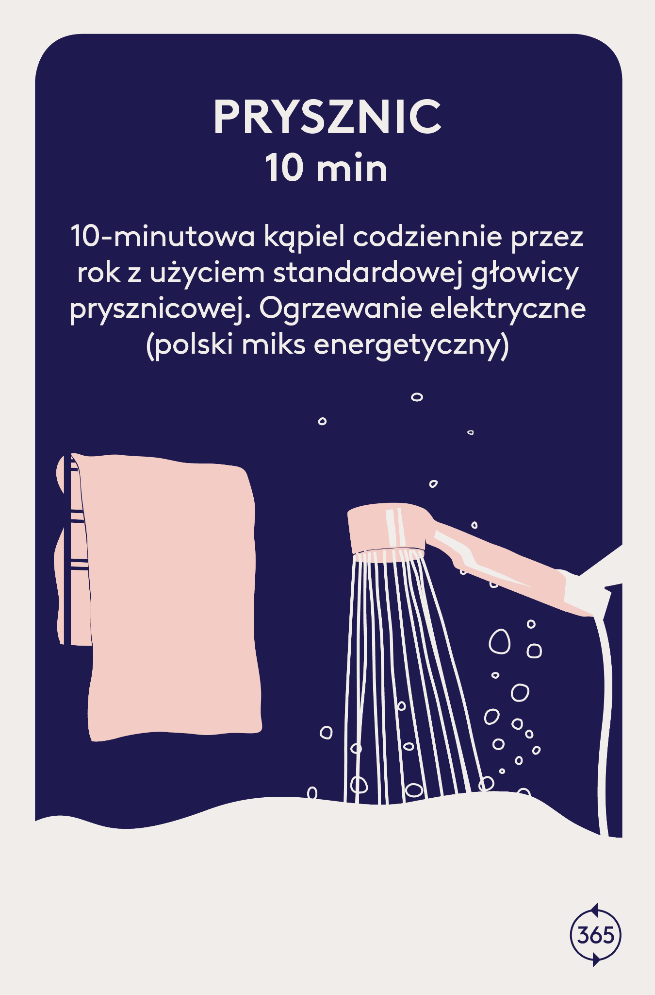
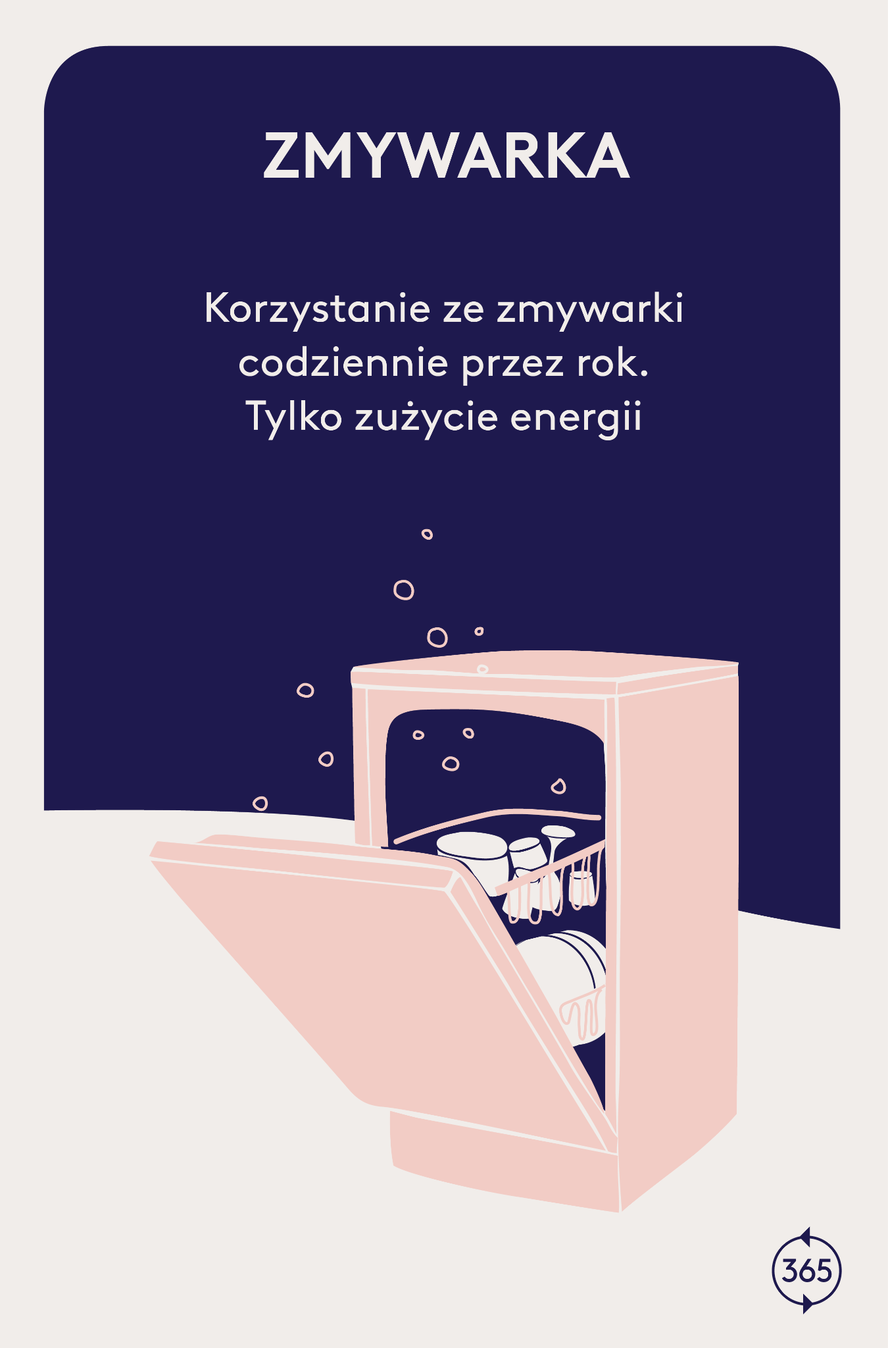
Klimatyczne wyzwania

Slide 9
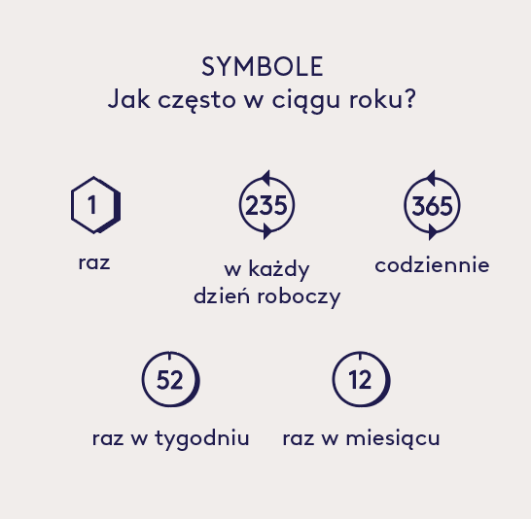
Jak myślisz, co ma większy wpływ na klimat?

Slide 10
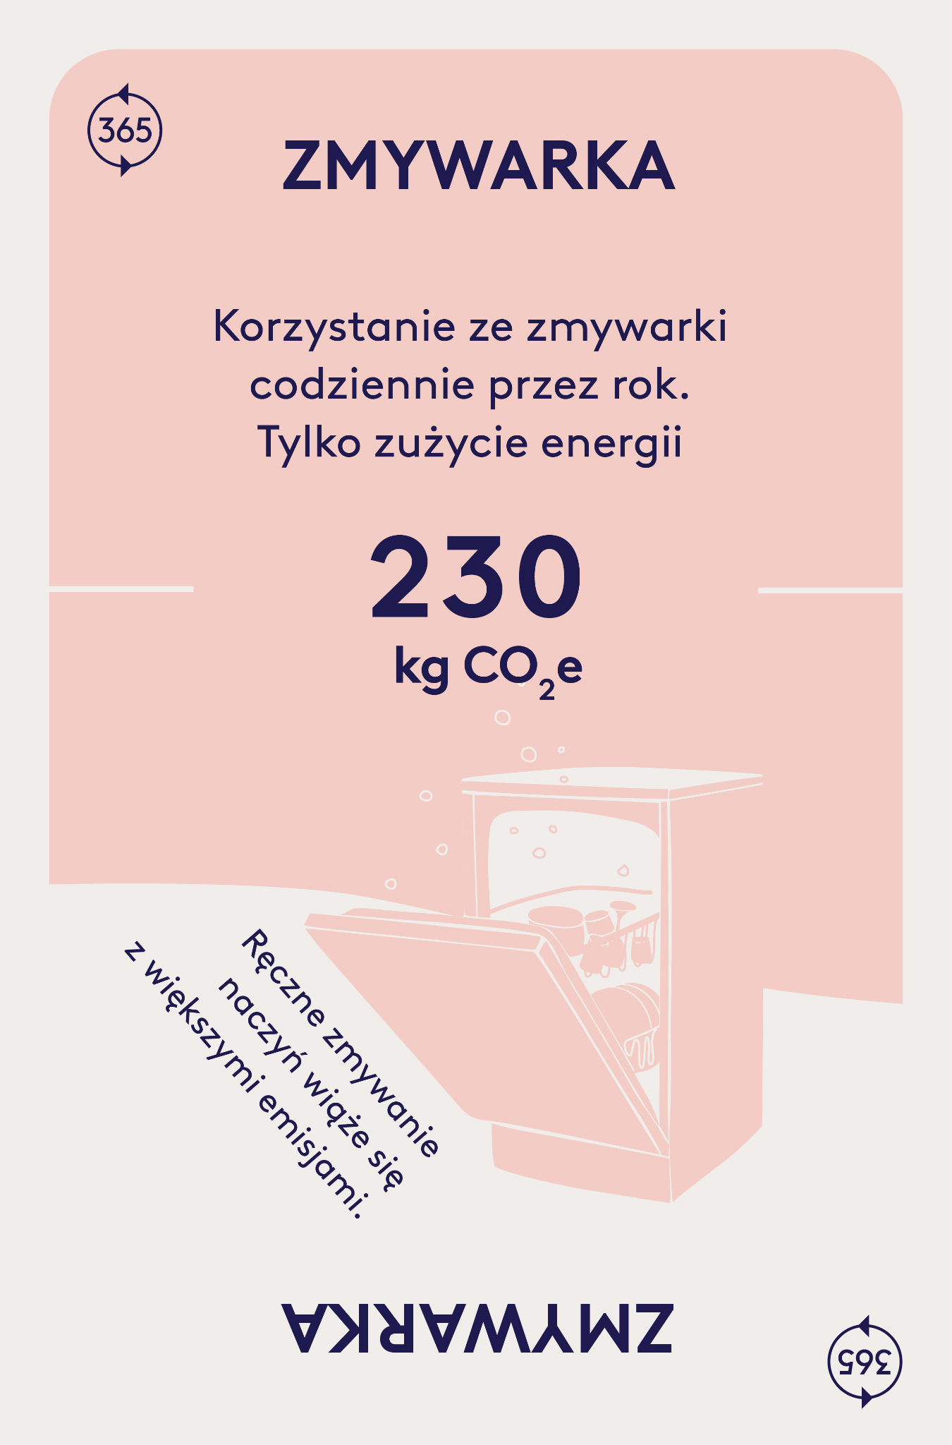
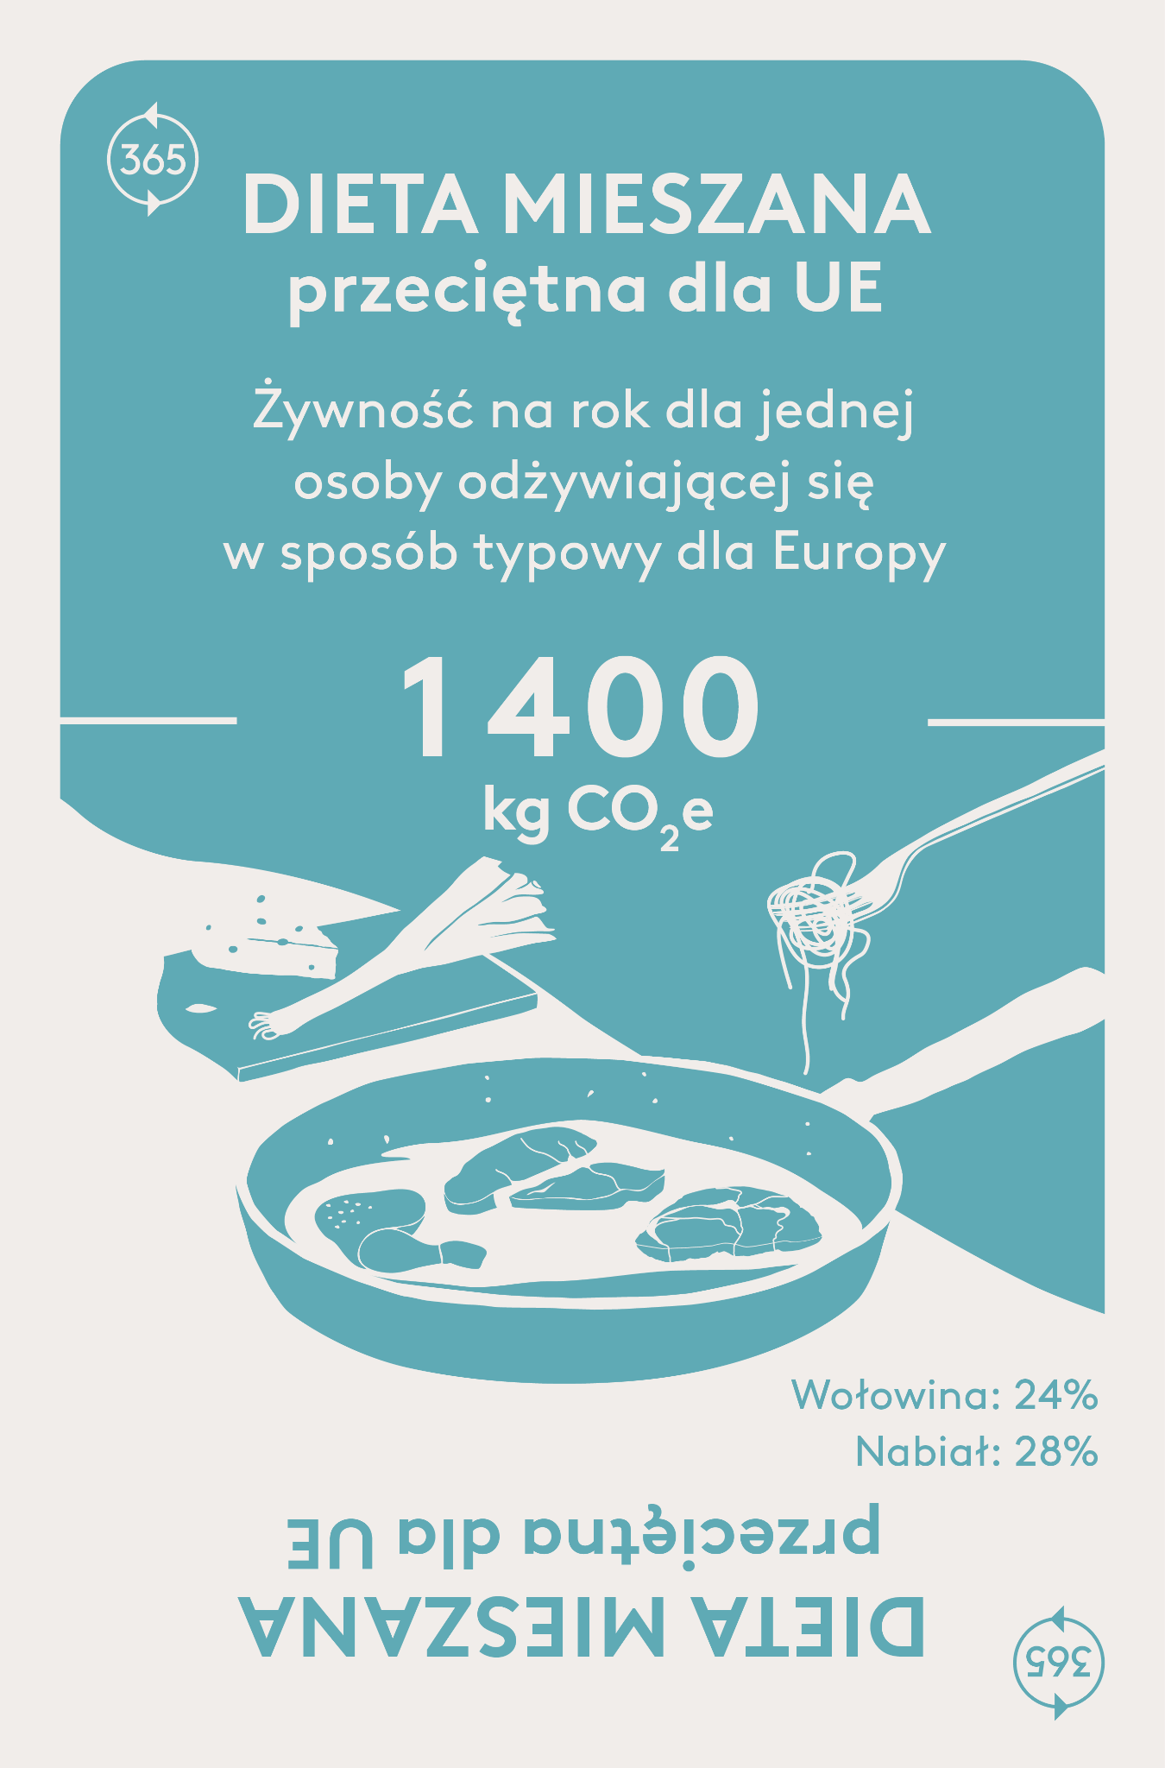
Kolory kategorii
Turkusowy = Żywność
Żółty = Transport
Różowy = Mieszkanie
Oliwkowy = Inne
CO₂e
CO₂e oznacza ekwiwalent dwutlenku węgla – jednostkę pomiarową emisji gazów cieplarnianych przyczyniających się do globalnego ocieplenia (dwutlenku węgla, metanu, podtlenku azotu i gazów fluorowanych).

Slide 11
Jak grać w „Klimatyczne wyzwania”?
Obejrzyj instrukcję wideo!

Slide 12
Grajcie w 4-6-osobowych grupach.
Każda grupa tworzy dwa przeciwne zespoły.
W trakcie gry:
- uzasadniajcie swoje wybory co do rozmieszczenia kart;
- na bieżąco dyskutujcie, czy są one poprawne i dlaczego.
Notes:
Wskazówki:
- Ustal dodatkową zasadę, że zespół musi uzasadnić emisyjność danej aktywności PRZED położeniem karty. Spowolni to samą grę, ale wspomoże proces uczenia się o tym, co wpływa na wysokość emisji dwutlenku węgla.
- Po 1-2 rundach dla odświeżenia dyskusji pozamieniaj zespoły.
- Zespoły 3-osobowe sprzyjają szerszym dyskusjom, a 2-osobowe przyspieszają tempo gry.

Slide 13
Po rozgrywce: wspólna refleksja na forum klasy
Co was najbardziej zaskoczyło w trakcie gry? Dlaczego?
Spośród różnych kategorii: żywność, transport i mieszkanie, co ma największy wpływ na emisje?
Które aktywności przyczyniają się najbardziej do waszych własnych emisji? Jak myślicie, jak można je obniżyć?
Jakie działania mogą podjąć poszczególne podmioty, t.j. konsumenci, politycy, firmy, organizacje, stowarzyszenia, szkoły i urzędy, w celu obniżenia emisji gazów cieplarnianych?

Slide 14
MATERIAŁY DODATKOWE
Treści pogłębiające do dalszej nauki (opcjonalne)
Cykl węglowy w pigułce
Zrównoważony styl życia

Slide 15
Dlaczego emisje dwutlenku węgla są problemem?
Cykl węglowy w pigułce!

Slide 16
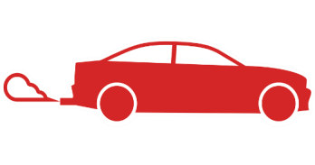
Ludzkie emisje zakłócają równowagę systemu!
atmosfera
biosfera
oceany
Notes:
W tak zwanym aktywnym cyklu węglowym węgiel krąży między atmosferą, biosferą a oceanem. Jego ilość w tych trzech elementach była wcześniej w swoistej równowadze. Została ona jednak zaburzona przez ludzkie emisje dwutlenku węgla.
Część tego pierwiastka z czasem pochłaniana jest przez oceany i roślinność, co prowadzi do podwyższenia jego ilości we wszystkich elementach cyklu węglowego. Za 50 lat połowa uwolnionego dziś dwutlenku węgla nadal będzie obecna w atmosferze. Za 1000 lat wciąż będzie w niej jego jedna czwarta, wzmacniając efekt cieplarniany i wpływając na klimat. Dlatego samo zmniejszenie emisji nie wystarczy; jeśli chcemy ograniczyć globalne ocieplenie, emisje muszą osiągnąć poziom zerowy netto.

Slide 17
Nie wierz w popularne mity!
Tak naprawdę:
- CO2 nie ulatnia się w przestrzeń kosmiczną!
- CO2 nie ulega rozpadowi ani rozkładowi!
- nie ma (jeszcze) technologii, która potrafiłaby wychwytywać CO2 na dużą skalę
atmosfera
biosfera
oceany
Notes:
Powszechnie funkcjonuje przekonanie, że uwolniony dwutlenek węgla ulatnia się w przestrzeń kosmiczną bądź ulega rozpadowi lub rozkładowi, ale to nie do końca prawda. W rzeczywistości część tego pierwiastka jest stopniowo pochłaniana przez oceany i roślinność.

Slide 18
Definicja ONZ: Taki sposób życia, który pomaga chronić środowisko i jednocześnie podnosić jakość życia wszystkich ludzi, koncentrując się na wykorzystaniu mniejszej ilości zasobów i tworzeniu mniejszej ilości zanieczyszczeń.
Czym jest zrównoważony styl życia?
Zrównoważony
styl życia

Slide 19
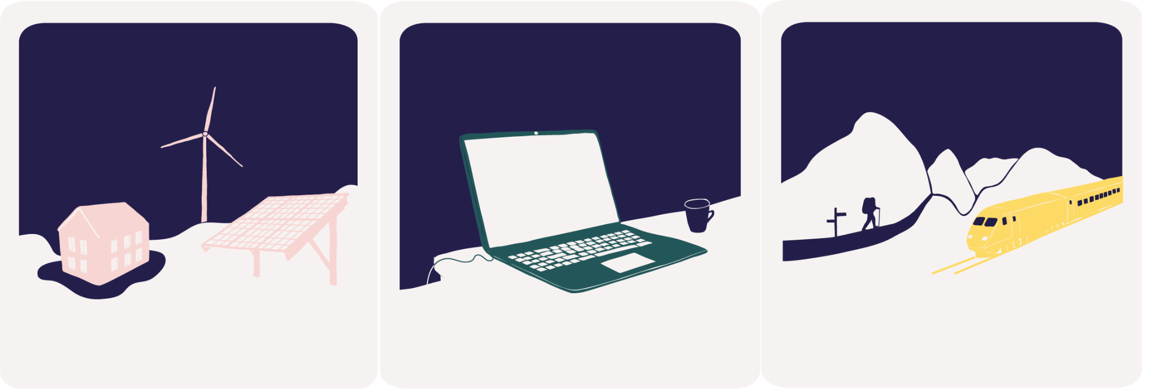
Zrównoważony styl życia
Zaangażowanie połeczne
Praca i edukacja
Czas wolny
Nawyki żywieniowe
Mieszkanie
Transport
Zakupy

Slide 20
Zrównoważona konsumpcja
Nawyki żywieniowe
Mieszkanie
Transport
Zakupy

Slide 21
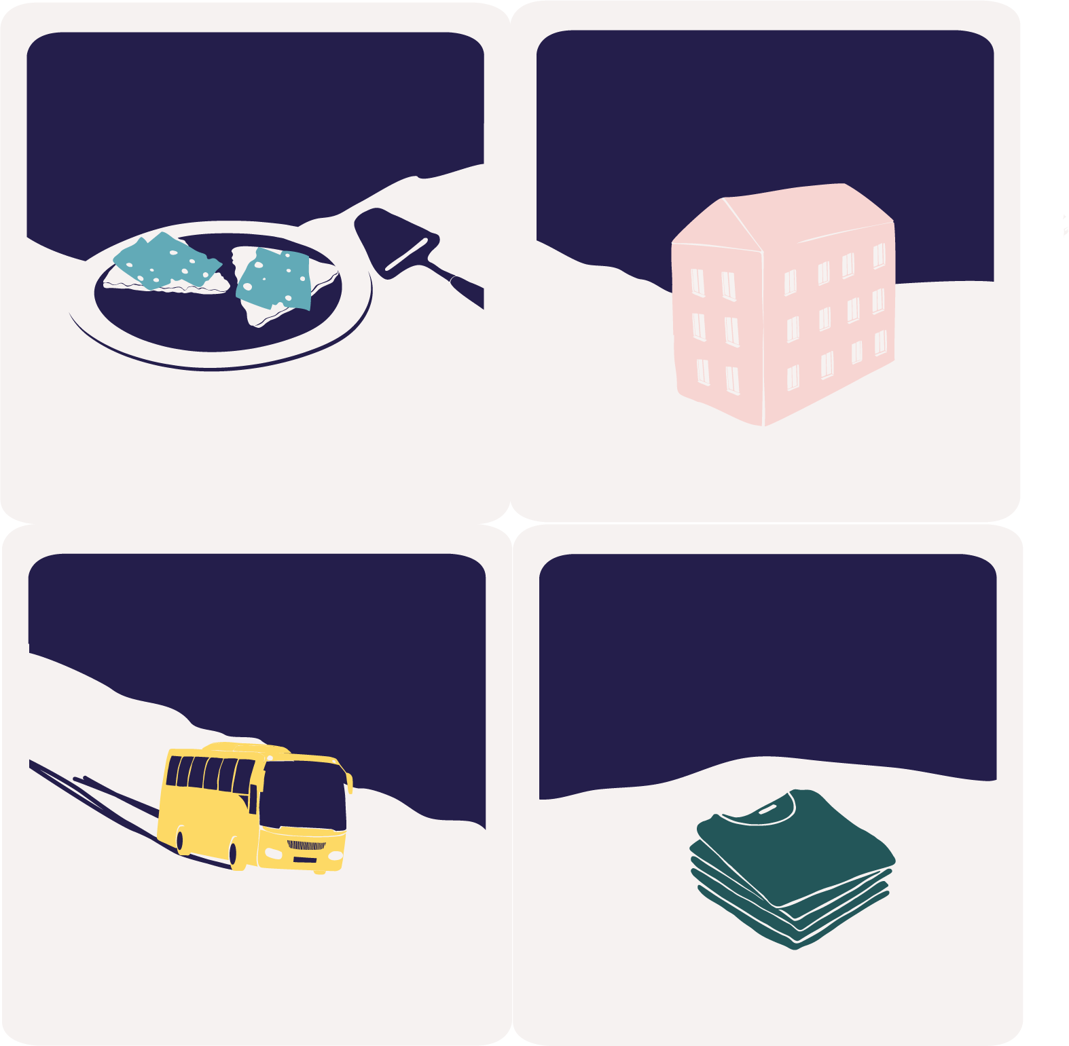
Refleksja w grupach W każdej kategorii (nawyki żywieniowe, transport, mieszkanie, zakupy) pomyślcie o jednej rzeczy, którą możecie zrobić, żeby wasza konsumpcja była bardziej zrównoważona. Spróbujcie uwzględnić jak najwięcej szczegółów. Nie piszcie „zrównoważony transport”, tylko: „zamiast korzystać z podwózki samochodem, mogę jeździć na zajęcia sportowe rowerem”.
Na dyskusje w małych grupach macie 5 min. Potem zapiszcie swoje pomysły i podzielcie się nimi na forum.
Nawyki żywieniowe
Mieszkanie
Transport
Zakupy

Slide 22
Zrównoważony styl życia: nasze wskazówki
Mieszkanie
Transport
Zakupy
Nawyki żywieniowe

